Slide 1
Дидактическое игровое пособие «РАДУГА ЭМОЦИЙ» как эффективное средство формирования психоэмоционального здоровья детей старшего дошкольного возраста в контексте ФГОС ДО
Муниципальное автономное дошкольное образовательное
учреждение детский сад № 27 «Лесовичок» городского округа Тольятти
Авторы:
воспитатели:
Андриянова Ольга Григорьевна
Грунчева Юлия Леонидовна

Slide 2
ПРОБЛЕМА
НЕДОСТАТОЧНЫЙ УРОВЕНЬ РАЗВИТИЯ:
социальной перцепции;
умения правильно понять чувства другого, дифференцировать их, распознать мимические знаки и адекватно отреагировать собственное эмоциональное состояние.

Slide 3
ДИДАКТИЧЕСКОЕ ИГРОВОЕ ПОСОБИЕ
«РАДУГА ЭМОЦИЙ» СООТВЕТСТВУЕТ ТРЕБОВАНИЯМ
К РАЗВИВАЮЩЕЙ ПРЕДМЕТНО-ПРОСТРАНСТВЕННОЙ СРЕДЕ
В СООТВЕТСТВИИ С ФГОС ДО:
МНОГОФУНКЦИОНАЛЬНОСТЬ
ВАРИАТИВНОСТЬ
ПОЛИСЕНСОРНОСТЬ
БЕЗОПАСНОСТЬ
АВТОДИДАКТИЧНОСТЬ
ДОСТУПНОСТЬ

Slide 4
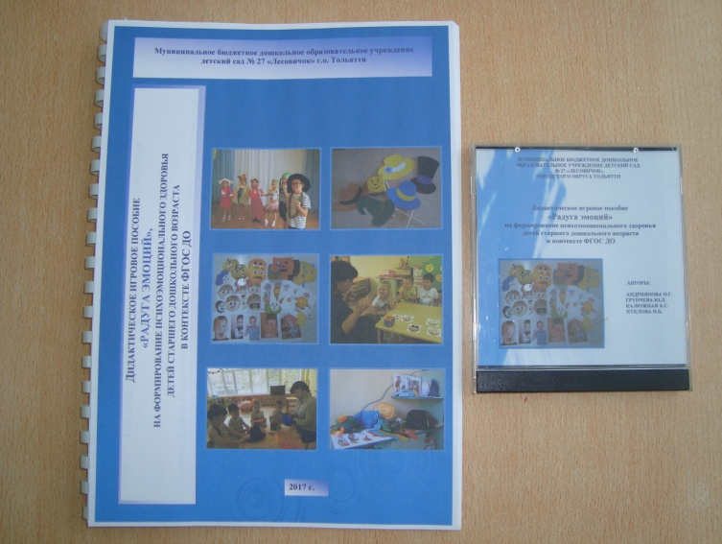
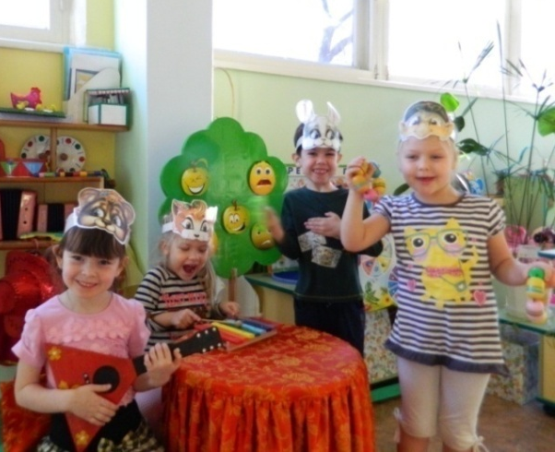
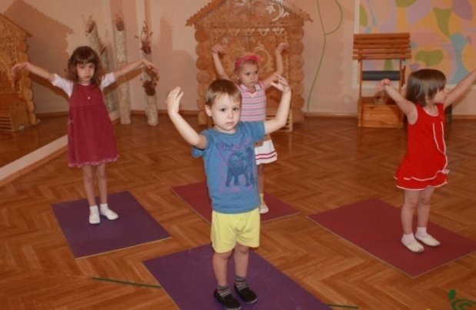
Дидактическое игровое пособие «РАДУГА ЭМОЦИЙ»
ВКЛЮЧАЕТ:
пояснительную записку;
картотеку дидактических игр с вариантами усложнения для детей старшего дошкольного возраста, направленных на совершенствование социальной перцепции.

Slide 5
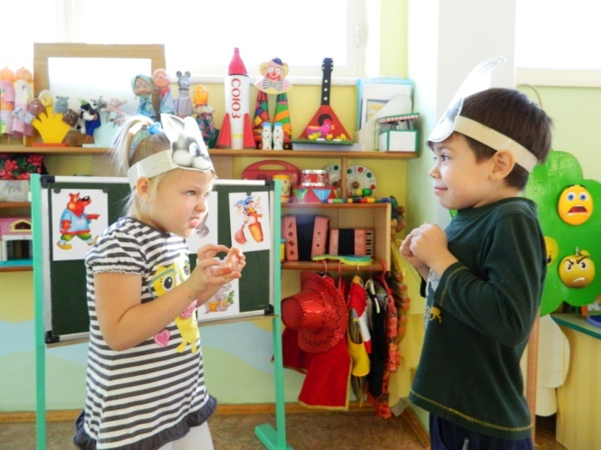
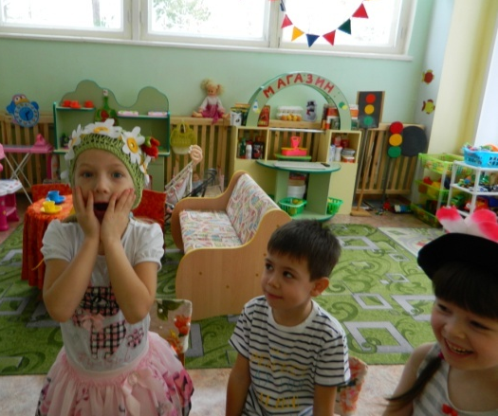
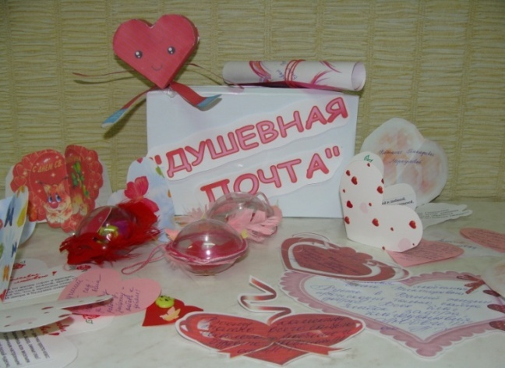
Дидактическое игровое пособие «РАДУГА ЭМОЦИЙ»
ЦЕЛЬ
СОВЕРШЕНСТВОВАНИЕ СОЦИАЛЬНОЙ ПЕРЦЕПЦИИ ДЕТЕЙ СТАРШЕГО ДОШКОЛЬНОГО ВОЗРАСТА

Slide 6
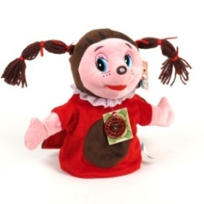
ТАНЦТЕРАПИЯ
АРТ-ТЕРАПЕВТИЧЕСКИЕ МЕТОДИКИ
ОБЕСПЕЧИВАЮЩИЕ СОХРАНЕНИЕ ПСИХОЭМОЦИОНАЛЬНОГО ЗДОРОВЬЯ ПОСРЕДСТВОМ СОПРИКОСНОВЕНИЯ С ИСКУССТВОМ
ВОКАЛО-
ТЕРАПИЯ
ОБРАЗНО – РОЛЕВАЯ ДРАМТЕРАПИЯ
ИГРОТЕРАПИЯ
МУЗЫКОТЕРАПИЯ
ПСИХОГИМНАСТИКА
КИНЕЗЕТЕРАПИЯ
КУКЛОТЕРАПИЯ
ИНСТРУМЕНТАЛЬНАЯ
ТЕРАПИЯ

Slide 7
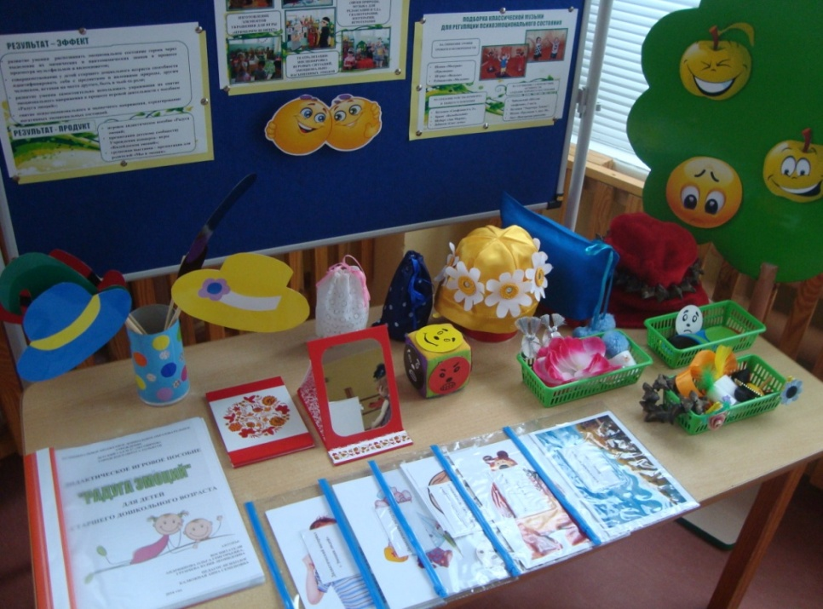
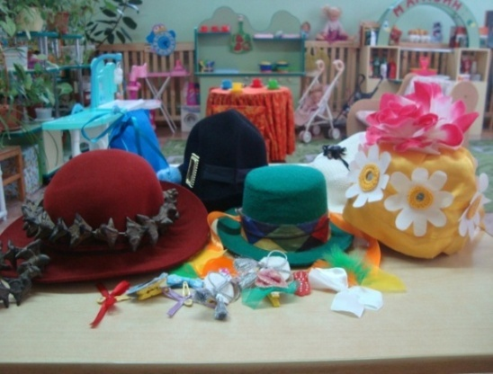
Дидактическое игровое пособие
«РАДУГА ЭМОЦИЙ»
«МИР ЭМОЦИЙ»
«КУБИК ЭМОЦИЙ»
«ЭМОЦИИ В ЗАГАДКАХ»
«ЦВЕТНАЯ РАДУГА»
«ПРИМЕРИМ ШЛЯПКУ»
«УЗНАЙ НАСТРОЕНИЕ»

Slide 8
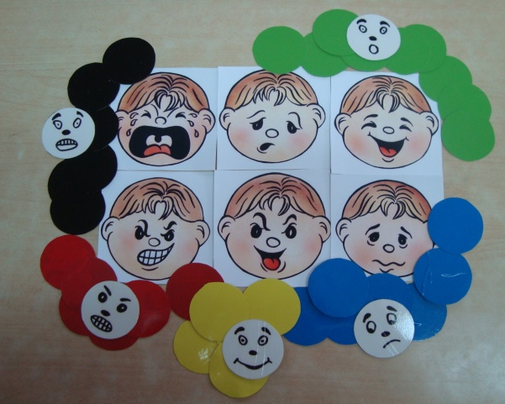
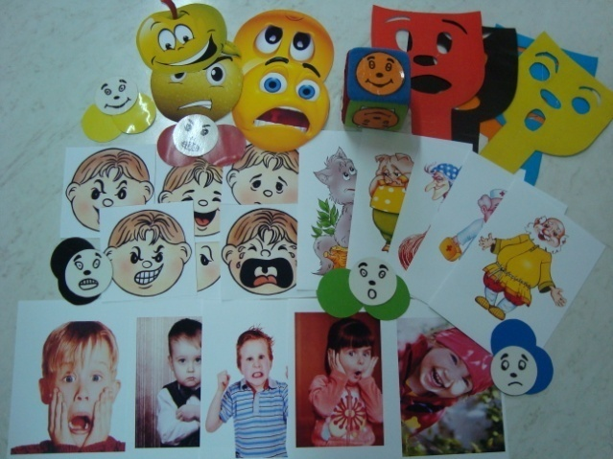
Дидактическое игровое пособие
«РАДУГА ЭМОЦИЙ»
«НАСТРОЕНИЕ»
«ЭМОЦИОНАЛЬНАЯ ПАЛИТРА ХУДОЖНИКА»
«ВЫРАЖЕНИЕ ЭМОЦИЙ»
«ПРИРОДА ЭМОЦИЙ»
«ТРЕТИЙ ЛИШНИЙ»

Slide 9
ЗАДАЧИ:
формировать умение распознавать эмоциональное состояние героев через выделение их мимических и пантомимических знаков в процессе просмотра мультфильмов и видеосюжетов;
совершенствовать умение оценивать внутреннее состояние партнера, взаимодействуя с ним в игровом процессе и соответствовать действиям заданного образа («грустный Буратино», «сердитый медведь»);
отрабатывать умение самостоятельно определять внутреннее эмоциональное состояние другого человека, осознавая и выделяя внешние проявления эмоций (мимические и пантомимические знаки, интонационные проявления) в процессе инсценировки различных игровых ситуаций;
упражнять в умении производить перенос усвоенных навыков социальной перцепции в сферу общения со сверстниками («Подари радость другу», «Мы вместе нарисуем радость»).

Slide 10
РЕЗУЛЬТАТ – ЭФФЕКТ
развитие умения распознавать эмоциональное состояние героев через выделение их мимических и пантомимических знаков в процессе просмотра мультфильмов и видеосюжетов;
совершенствование у детей старшего дошкольного возраста способности идентифицировать себя с предметами и явлениями природы, другим человеком, вставая на место другого, быть в чьей-то роли;
развитие умения самостоятельно использовать упражнения на снятие эмоционального напряжения в процессе игровой деятельности с пособием «Радуга эмоций»;
снятие психоэмоционального и мышечного напряжения, отреагирование негативных эмоциональных состояний.
РЕЗУЛЬТАТ - ПРОДУКТ
игровое дидактическое пособие «Радуга эмоций;
презентация детскому сообществу Учреждения концерта– игры «Калейдоскоп эмоций»;
групповая выставка – презентация для родителей «Мы и эмоции».

Slide 11
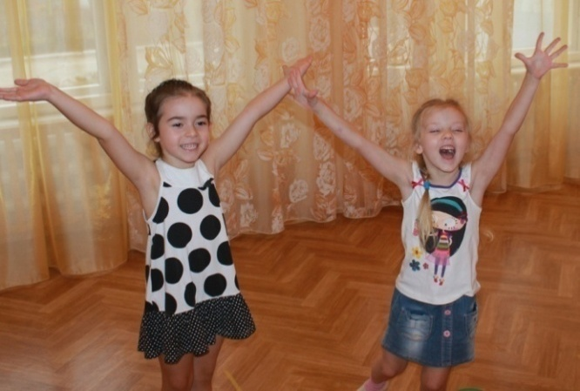
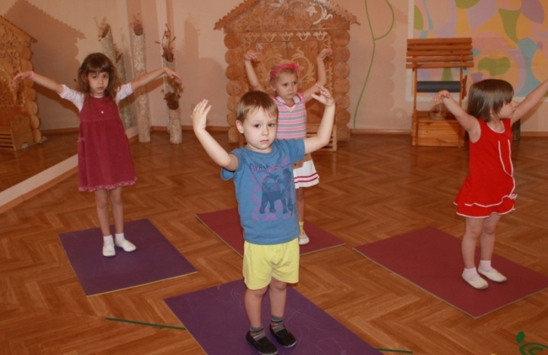
ПОДБОРКА КЛАССИЧЕСКОЙ МУЗЫКИ
ДЛЯ РЕГУЛЯЦИИ ПСИХОЭМОЦИОНАЛЬНОГО СОСТОЯНИЯ
НА СНИЖЕНИЕ УРОВНЯ ТРЕВОГИ И НЕУВЕРЕННОСТИ
Шопен «Мазурка» «Прелюдии»
Штраус «Вальсы»
Рубинштейн «Мелодии»
НА УЛУЧШЕНИЕ САМОЧУВСТВИЯ,
АКТИВНОСТИ,
СОЗДАНИЕ ХОРОШЕГО НАСТРОЕНИЯ
НА СОЗДАНИЕ ЧУВСТВА КОМФОРТА
И ОБЩЕГО УСПОКОЕНИЯ
Чайковский «Шестая симфония», 3 часть.
Бетховен "Увертюра Эдмонд",
Шопен «Прелюдия 1, опус 28»,
Лист «Венгерская рапсодия»
Бетховен «Симфония 6 ч. 2»,
Брамс «Колыбельная»
Шуберт «Аве Мария»,
Дебюсси «Свет луны»

Slide 12
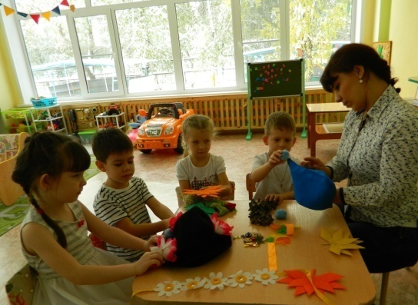
Дидактическое игровое пособие
«РАДУГА ЭМОЦИЙ»
ИЗГОТОВЛЕНИЕ ЭЛЕМЕНТОВ УКРАШЕНИЯ ДЛЯ ИГРЫ
«ПРИМЕРИМ ШЛЯПКУ»
ВКЛЮЧЕНИЕ ВО ВСЕ ВИДЫ ДЕТСКОЙ ДЕЯТЕЛЬНОСТИ АРТ- ТЕРАПЕВТИЧЕСКИХ ЭЛЕМЕНТОВ: МУЗЫКОТЕРАПИЯ
(ЗВУКИ ПРИРОДЫ, МУЗЫКА ДЛЯ РЕЛАКСАЦИИ И Т.Д.), СКАЗКОТЕРАПИЯ, ИЗОТЕРАПИЯ, ИГРОТЕРАПИЯ

Slide 13
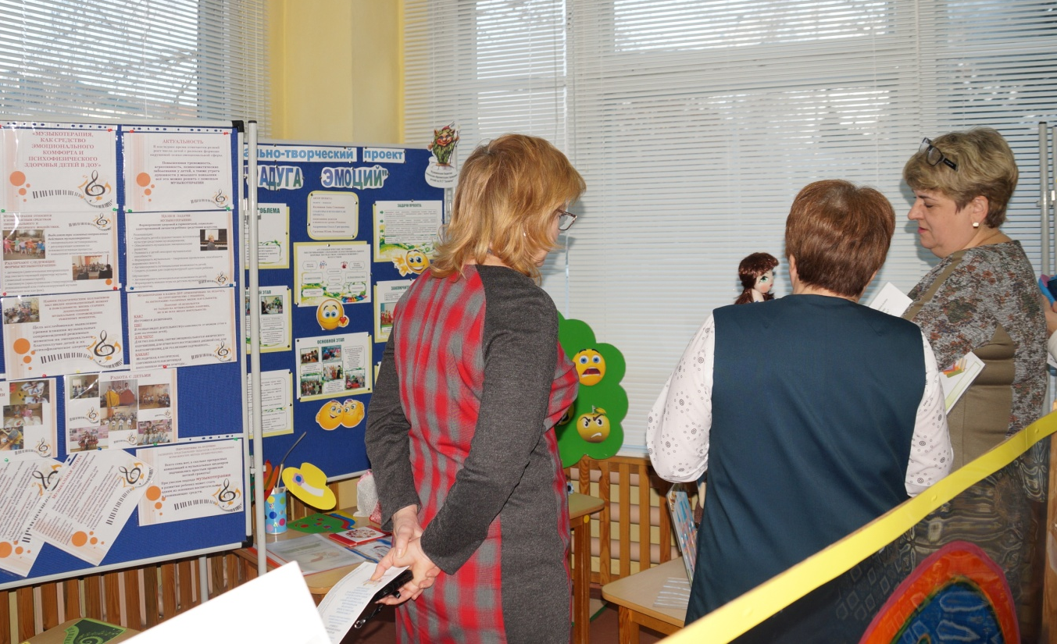
Городской практико – ориентированный семинар «СОВРЕМЕННЫЕ ОБРАЗОВАТЕЛЬНЫЕ ТЕХНОЛОГИИ ФОРМИРОВАНИЯ ПСИХОЭМОЦИОНАЛЬНОГО ЗДОРОВЬЯ У ДЕТЕЙ ДОШКОЛЬНОГО ВОЗРАСТА В СВЕТЕ ТРЕБОВАНИЙ ФГОС ДО»

Slide 14
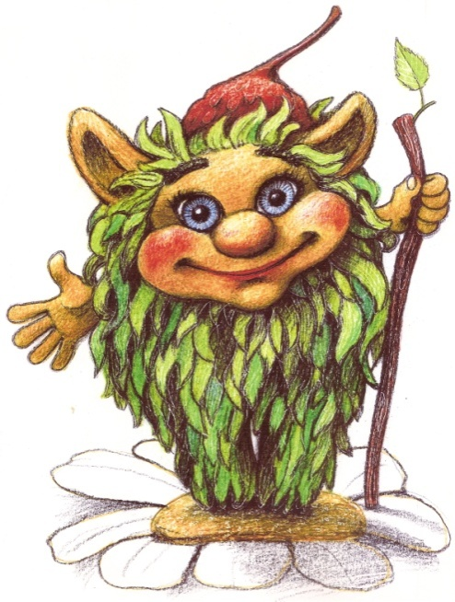
БЛАГОДАРИМ ЗА ВНИМАНИЕ!

